Slide 1

Full Coders
Curso Introductorio
Trabajo Final - Proyecto Integrador
Comisión 15/21657
Alumno: María Fernanda Sánchez
DNI. 26583621

Slide 2
Índice
Resumen de la entrega ______________________________________ pág. 3
Descripción del proyecto ____________________________________ pág. 4
Requisitos funcionales ______________________________________ pág. 4
Sistema de gestión en Pseint ________________________________ pág. 5
Tablero Kanban aplicado ____________________________________ pág. 6
Repositorio GitHub __________________________________________ pág. 7

Slide 3

Resumen de la entrega
Potenciar Argentina FullCoders: curso introductorio Comisión 15/21657 Agosto 2023 Proyecto: Floreria La Clave Alumna/o: María Fernanda Sánchez – DNI 26583621 Tutor/a: Hernan Loisa
Breve descripción del proyecto:
El trabajo busca cubrir la necesidad de una pequeña florería que quiere asistir a sus clientes en la eleccion de plantas y ademas que busca aumentar sus ventas mediante un catálogo web con carrito de compras (e-commerce).
Diseño del nombre y el logo del negocio:
A fin de completar la presentación se pensó el nombre del negocio y se diseñó el logo del mismo, el cual se puede ven en esta presentacion y en el siguiente enlace:
https://www.canva.com/design/DAFtVlynXDE/bI80Ys7jsm9xelWnz4AcEA/edit?utm_content=DAFtVlynXDE&utm_campaign=designshare&utm_medium=link2&utm_source=sharebutton

Slide 4
Sistema de gestión y consulta - Floreria LA CLAVE
Descripción del proyecto:
La floreria La Clave necesita un sistema que le permita asistir a sus clientes en la elección de plantas acordes a sus posibilidades y preferencias, y que además, les permita realizar la compra de ellas.
Requisitos funcionales:
Asistencia al usuario para elegir la planta más adecuada: En función de una serie de preguntas que nos permiten conocer las posibilidades y preferencias de los mismos, se le devuelve una lista de 3 plantas, que son las que más se ajustan a las respuestas dadas.
Catálogo de plantas: Se encuentra a disposición para su consulta un catálogo de plantas que también permite realizar la compra de las que hayan sido de interés del cliente y, finalizada la selección, muestra el costo total de la compra.
Menúes interactivos: Desde cualquiera de los ítems del menú en el que se encuentre, se ofrecen nuevos menús que permiten volver a consultar las distintas funcionalidades previstas.

Slide 5

Desarrollo de pseudocódigo en Pseint
Despedida: Se prevé que al momento que el cliente decide salir del sistema, se devuelva un cálido mensaje de despedida, buscando así, que quiera regresar pronto.
Interfaz de usuario: Se proporciona una interfaz fácil de usar e intuitiva, que también resulte de utilidad brindando información y que permite de forma sencilla realizar compras.
Durante el desarrollo del proyecto se realizó el pseudocódigo en Pseint que simula el sistema proyectado para la florería y un diagrama de flujo del mismo, cuya imagen puede verse en el repositorio de GitHub creado para la entrega y cuyo link se encuentra disponible al final de esta presentación.

Slide 6
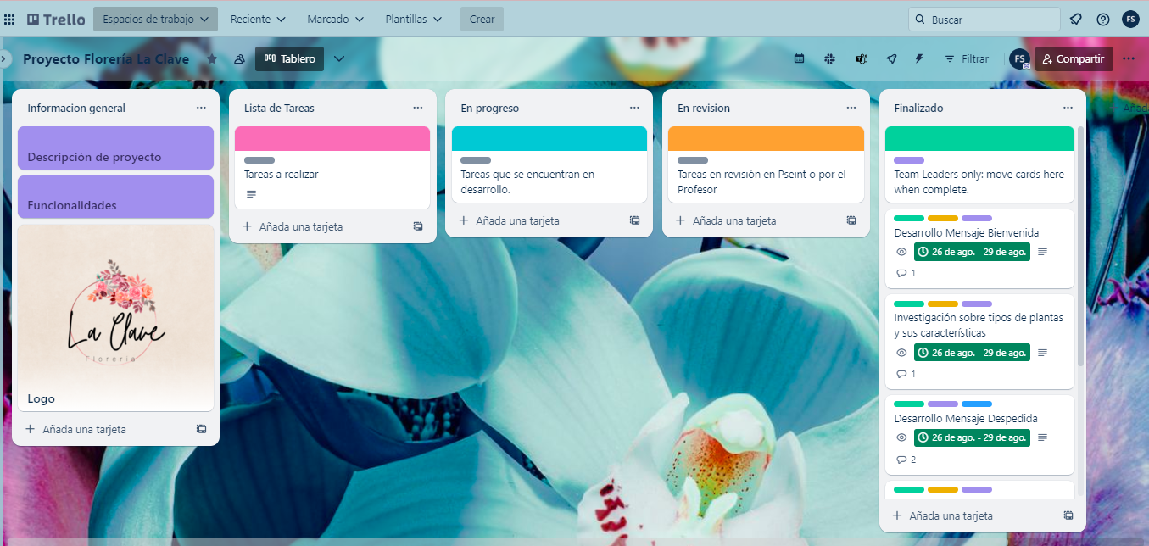

Metodología Kanban aplicada al proyecto.
Se representó el proceso de gestión del proyecto mediante la aplicación de las metodologías ágiles estudiadas Kanban / Scrum. Se realizó un tablero Kanban en Trello en el cual se hizo la lista de tareas a desarrollar y se fueron evolucionando a medida que se fue progresando en cada una.
Se muestra imagen del tablero realizado y se deja el link para que se pueda ingresar al mismo y ver el detalle de cada tarea y su evolución.
https://trello.com/invite/b/LhFFBZrH/ATTIbe474d6bb6710232c1041a82507a9f0aAFB1F57F/proyecto-floreria-la-clave

Slide 7

Repositorio de GitHub
Se creó cuenta y un repositorio de GitHub aplicando lo aprendido en los últimos módulos y mediante el uso de Git Bash se clono el mismo, se realizaron las modificaciones correspondientes al trabajo y se subieron los archivos corregidos a dicho repositorio.
La documentación correspondiente a las actividades realizadas antes mencionadas, se subió a un repositorio de GitHub que se puede consultar en el siguiente link:
https://github.com/MFERSANCHEZ/FULLCODERSTPFINAL.git
En el repositorio podremos encontrar los siguientes documentos:
La actual presentación en Google Slides.
El archivo extensión .psc con el código en Pseint.
Imagen del diagrama de flujo del código en Pseint

